Slide 1

স্বাগতম

Slide 2
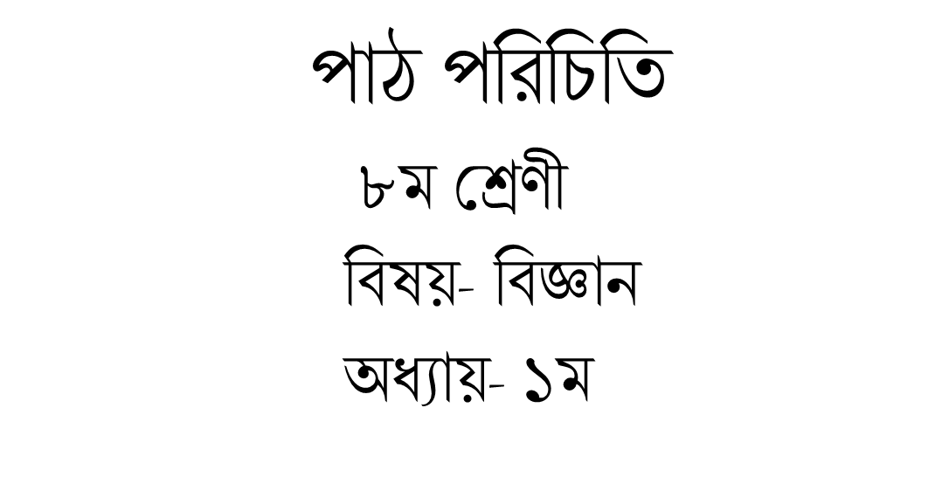
শিক্ষক পরিচিতিঃ
খন্দকার আব্দুল্লাহ আল মামুন ।
সহকারী শিক্ষক
বানিয়ারা উচ্চ বিদ্যালয়
মির্জাপুর, টাংগাইল।
সম্পাদনা ঃ
মিরানা মোস্তফা
সহকারী শিক্ষক
রহমতুল্লাহ মডেল হাই স্কুল ,লালবাগ
ঢাকা।

Slide 3
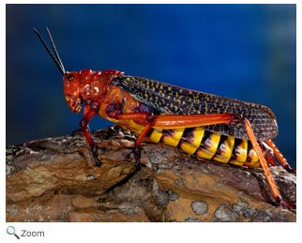
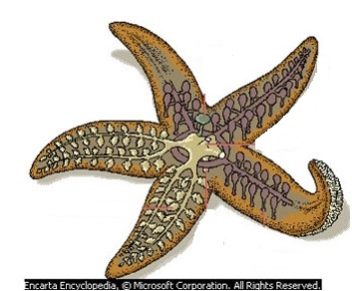
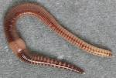
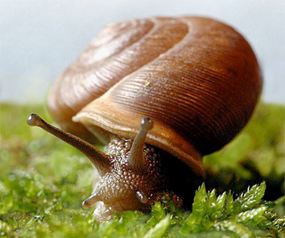
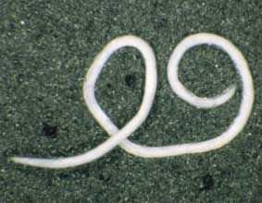
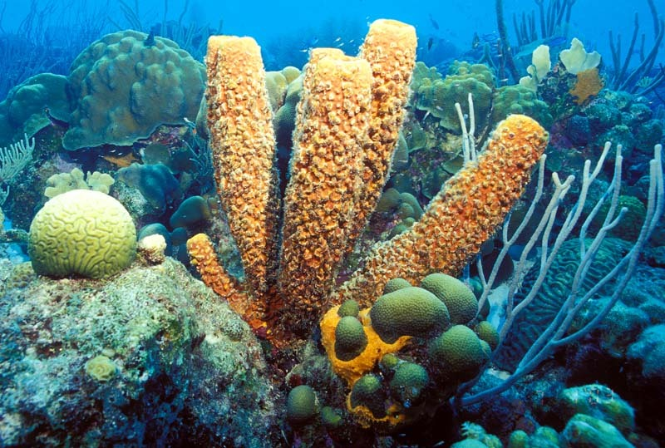
চিত্র-বিভিন্ন প্রকার অমেরুদন্ডি প্রানি

Slide 4
পাঠ শিরোনামঃ-
অমেরুদণ্ডী প্রানিদের শ্রেণিবিভাগ,স্বভাব,বাসস্থান।

Slide 5
এই পাঠ শেষে শিক্ষার্থীরা-
১। অমেরুদন্ডি প্রানির পর্বগুলোর নাম বলতে পারবে ।
২। অমেরুদন্ডি প্রাণীর প্রতিটি পর্বের স্বভাবের ব্যাখ্যা করতে পারবে।
৩। অমেরুদন্ডি প্রাণীর পর্বগুলির বাসস্থান সর্ম্পকে বিশ্লেষণ করতে পারবে।

Slide 6
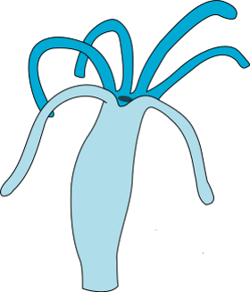
পরিফেরা
নিডারিয়া
চিত্র-স্কাইফা
চিত্র-হাইড্রা

Slide 7
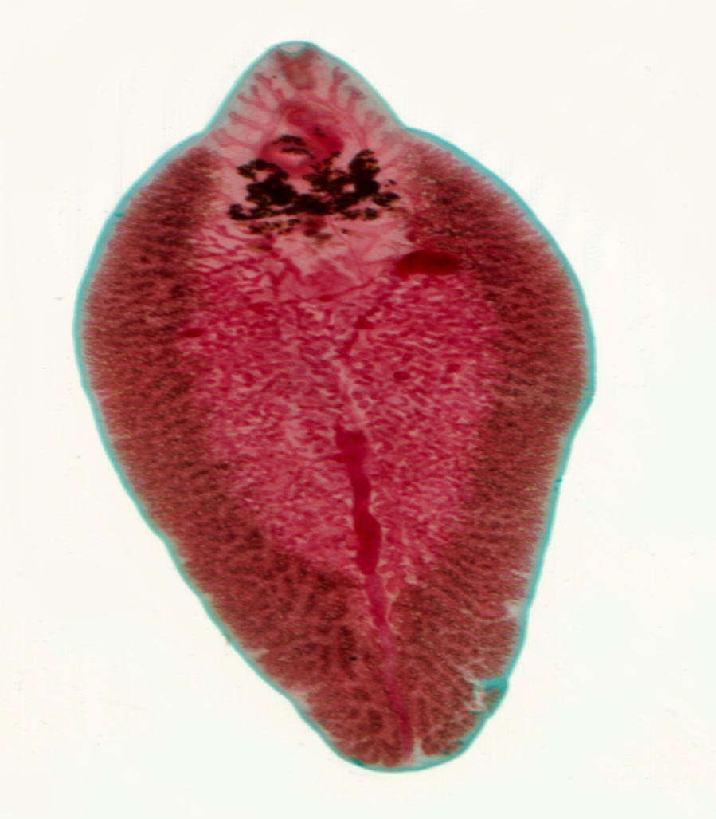
৩)প্লাটিহেলমিনথেস
চিত্র-যকৃত কৃমি

Slide 8
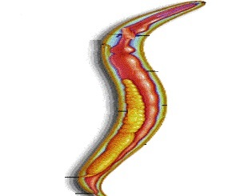

৪) নেমাটোডা
৫) এনিলিডা
চিত্র-গোল কৃমি
চিত্র-কেচো

Slide 9
কর্ম পত্রঃ ১ (একক কাজ) সময় ১০ মিনিট
১। অমেরুদন্ডি প্রানির ৫টি পর্বের নাম লিখ।
২। পরিফেরা পর্বের প্রাণীর স্বভাব সমূহ লিখ ?
৩। গোলকৃমির দুইটি চিত্র আক।
৪। জোক কোন পর্বের প্রানী ? এর বাসস্থান সর্ম্পকে লিখ ?

Slide 10
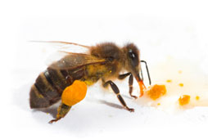
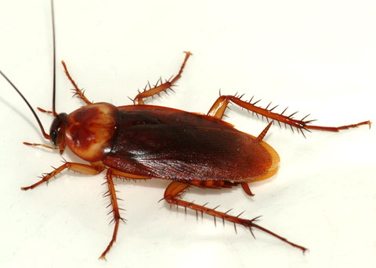
৬) আরথ্রোপোডা
চিত্র-মৌমাছি
চিত্র-আরশোলা

Slide 11

৮ )একাইনোর্ডামাটা
৭) মলাস্কা
চিত্র-শামুক
চিত্র-তারামাছ

Slide 12
কর্ম পত্র -২- (জোড়ায় কাজ ) সময়- ৫ মিনিট
১। প্রনি জগতের সব চেয়ে বৃহত্তম পর্বের নাম কী ?
২। পেশি বহুল পা দিয়ে চলাচল করে এরকম দুইটি প্রানির নাম লিখ ?
৩। কোন পর্বে সকল প্রানি সামুদ্রিক এদের উদাহরণ লিখ ?

Slide 13
উত্তর মিলিয়ে নাও-
১। প্রানি জগতের বৃহত্তম পর্বের নাম আরথ্রোপোডা।
২। ঝিনুক ও শামুক পেশি বহুল পা দিয়ে চলাচল করে ।
৩। একাইনোর্ডামাটাপর্বের সকল প্রানি সামুদ্রিক ।

Slide 14

পাঠ মূল্যায়ন
উপরের প্রাণীর বাসস্থান কোথায়?
এটি কোন র্পবের প্রাণী?
শামুক কোন র্পবের প্রাণী?
উপরের প্রাণী স্বভাব কেমন ?

Slide 15
বাড়ির কাজঃ
কয়েকটি র্পবের প্রাণীর চিত্র আঁক এবং এদের বাসস্থান লিখ।

Slide 16
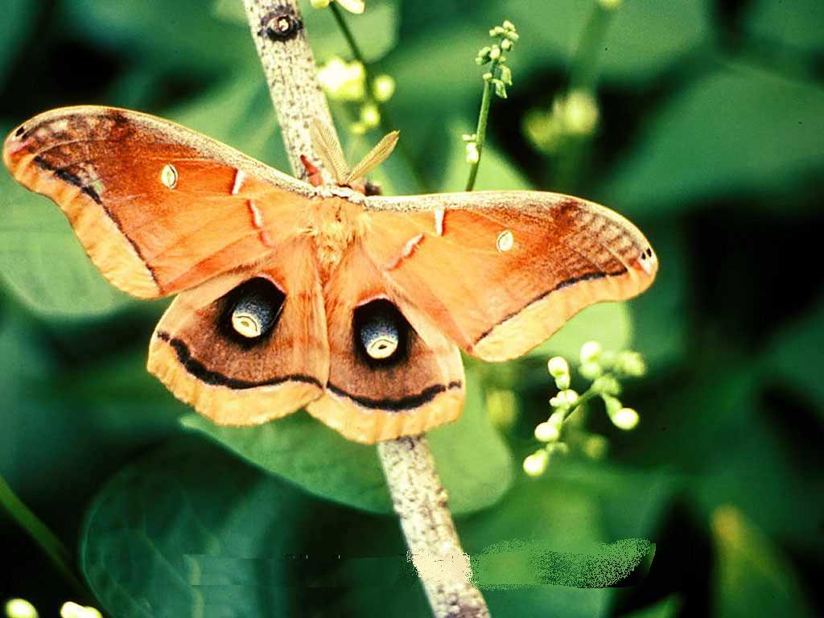
ধন্যবাদ

